Slide 1
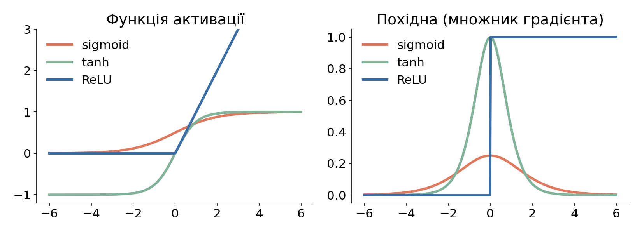
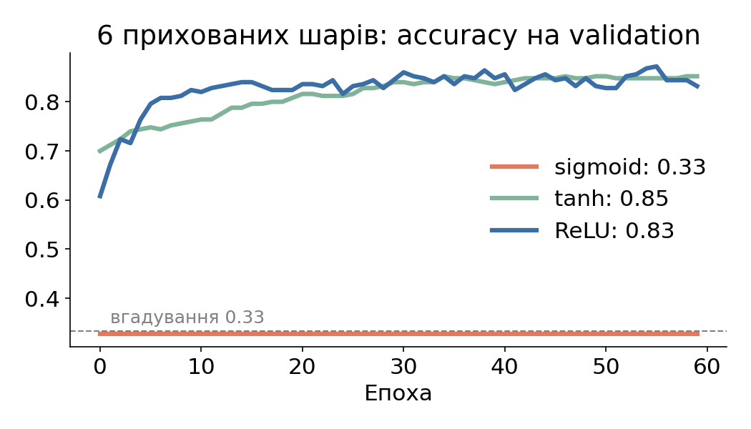
ДОПОВІДЬ · ФУНКЦІЇ АКТИВАЦІЇ ТА ОПТИМІЗАТОРИ НЕЙРОННИХ МЕРЕЖ
Функції активації: чому в прихованих шарах ReLU
Згасання градієнта. Похідна sigmoid ≤ 0,25, тому після 6 шарів градієнт зменшується щонайменше в 4096 разів.
Експеримент (6 шарів × 32 нейрони, SGD): градієнт 1-го шару при sigmoid ≈ 6·10⁻⁶ проти 3·10⁻² на виході; мережа не навчилась (0,33). tanh: 0,85, ReLU: 0,83.
Вихідний шар: softmax для класифікації (ймовірності класів), лінійний вихід для регресії.
Жвавий І. · Тема 4, заняття 8
Notes:
Місце в мережі. Кожен нейрон обчислює зважену суму своїх входів і передає її у функцію активації. Оптимізатор після кожної порції даних змінює ваги так, щоб помилка зменшувалася. Від цих двох елементів залежить, чи навчиться мережа взагалі і скільки епох їй для цього знадобиться. Я розгляну обидва на прикладі мережі, яку побудував у практичній роботі 4.8, і на окремих експериментах з тими самими даними: 1000 об'єктів, 10 ознак, 3 класи.
Функції активації. Без нелінійної активації будь-яка кількість шарів дає ту саму лінійну модель. Найвідоміші варіанти: sigmoid стискає вхід у проміжок від 0 до 1, tanh у проміжок від −1 до 1, ReLU залишає додатні значення без змін і обнуляє від'ємні. Під час зворотного поширення помилки градієнт у кожному шарі множиться на похідну активації. Похідна sigmoid не перевищує 0,25, тому після шести шарів градієнт зменшується щонайменше в 4096 разів. Цю проблему називають згасанням градієнта.
Я перевірив це на мережі з шістьма прихованими шарами по 32 нейрони, змінюючи лише активацію. З sigmoid середній градієнт першого шару склав близько 6·10⁻⁶, у вихідного шару 3·10⁻². Перші шари фактично не навчалися: за 60 епох функція втрат не змінилася, а точність залишилася на рівні вгадування, 0,33. Та сама мережа з tanh досягла точності 0,85, з ReLU 0,83. Тому в прихованих шарах зазвичай використовують ReLU: вона проста в обчисленні й не зменшує градієнт для додатних входів. Її слабке місце полягає в тому, що нейрон з постійно від'ємним входом перестає оновлюватися; для таких випадків існують модифікації на кшталт Leaky ReLU. На виході функцію обирають під задачу: softmax для класифікації, бо вона дає ймовірності класів, і лінійний вихід для регресії.

Slide 2
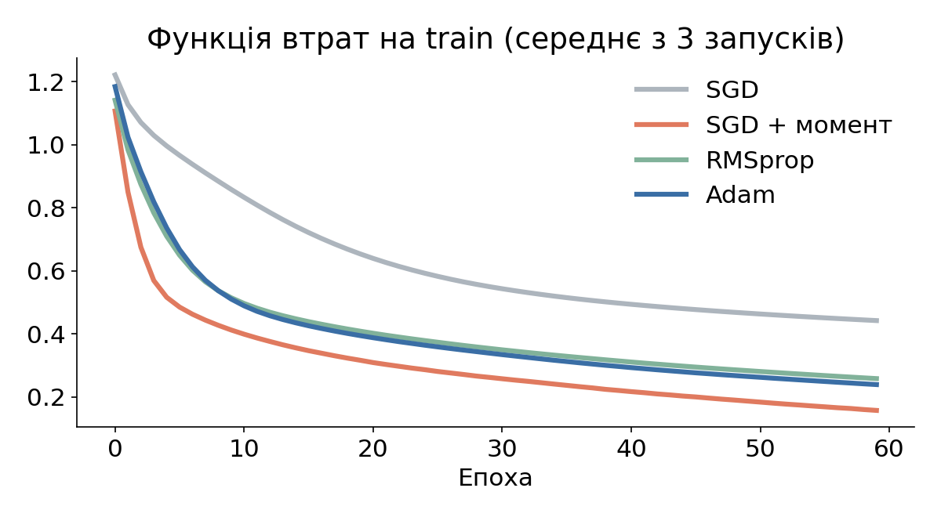
ДОПОВІДЬ · ФУНКЦІЇ АКТИВАЦІЇ ТА ОПТИМІЗАТОРИ НЕЙРОННИХ МЕРЕЖ
Оптимізатори: як швидко мережа зменшує помилку
Оптимізатор | Епох до acc ≥ 0,80 | Accuracy, 60 епох
SGD (крок 0,01) | не досягнуто | 0,79
SGD + момент 0,9 | 9 | 0,83
RMSprop | 23 | 0,84
Adam | 21 | 0,84
Момент прискорює рух по пологих ділянках; RMSprop і Adam адаптують крок для кожної ваги. Adam працює зі стандартним кроком 0,001 без налаштування.
У практичній 4.8 (ReLU + softmax + Adam): класифікація accuracy 0,90 (логістична регресія 0,79); регресія MSE 331 (лінійна регресія 1707). Якщо мережа не навчається, спершу перевіряємо активацію та оптимізатор.
Жвавий І. · Тема 4, заняття 8
Notes:
Оптимізатори. Базовий метод, стохастичний градієнтний спуск (SGD), робить крок проти градієнта з однаковою швидкістю для всіх ваг. Момент додає до кроку частину попереднього руху, тому оптимізатор швидше проходить пологі ділянки й менше коливається. RMSprop ділить крок кожної ваги на середній розмір її недавніх градієнтів. Adam поєднує обидві ідеї, момент і адаптивний крок.
Я порівняв чотири оптимізатори на мережі 10 → 32 → 16 → 3, по три запуски для кожного. Звичайний SGD з кроком 0,01 за 60 епох так і не досяг точності 0,80. SGD з моментом 0,9 досяг її вже на 9-й епосі, RMSprop і Adam на 21–23-й, а найвищу кінцеву точність, 0,84, дав Adam. Його перевага в тому, що стандартний крок 0,001 підходить для більшості задач без додаткового налаштування.
Застосування в практичній роботі. У своїй роботі 4.8 я використав ReLU у прихованих шарах, softmax на виході класифікаційної мережі, лінійний вихід регресійної мережі та оптимізатор Adam. Класифікаційна мережа досягла на тестовій вибірці точності 0,90 проти 0,79 у логістичної регресії. Регресійна мережа отримала MSE 331, лінійна регресія 1707. Ці результати стали можливими саме завдяки нелінійним активаціям: дані містять взаємодію ознак і модуль, які лінійна модель не описує.
Висновок. Функцію активації та оптимізатор варто обирати свідомо. ReLU у прихованих шарах знімає проблему згасання градієнта, вихідна активація має відповідати типу задачі, а Adam є надійним стартовим оптимізатором. Якщо мережа не навчається, першим кроком варто перевірити саме ці два параметри. Доповідь закінчено.

